Slide 1
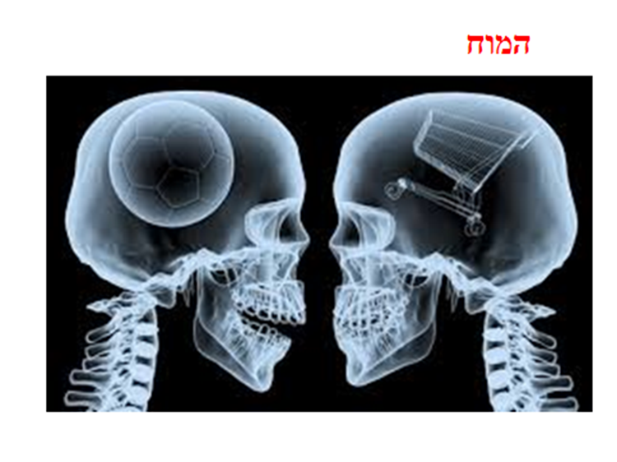
https://www.youtube.com/watch?v=JB7jSFeVz1U

Slide 2
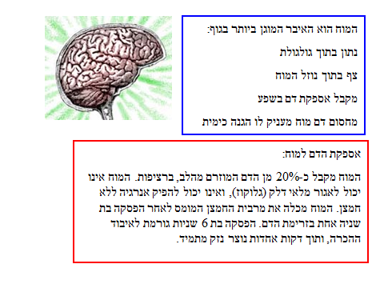

Slide 3
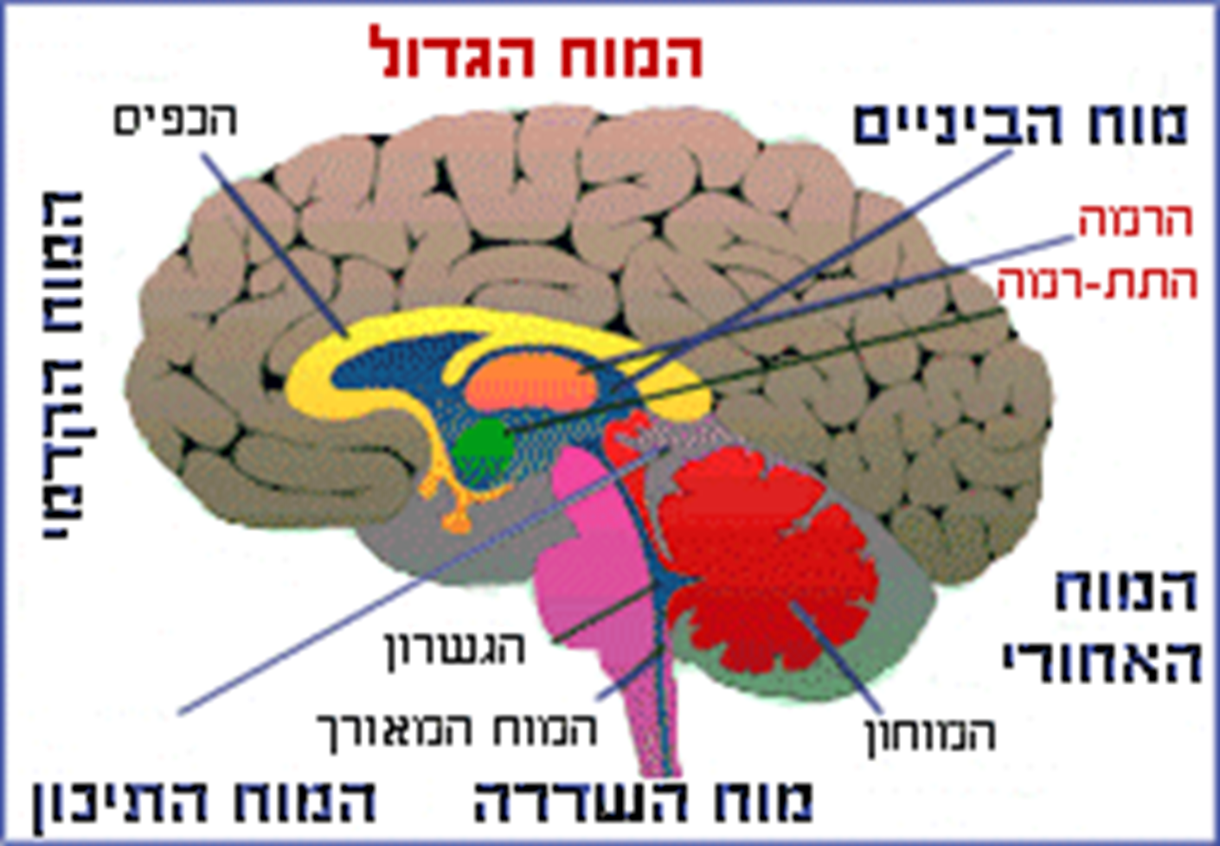

Slide 4
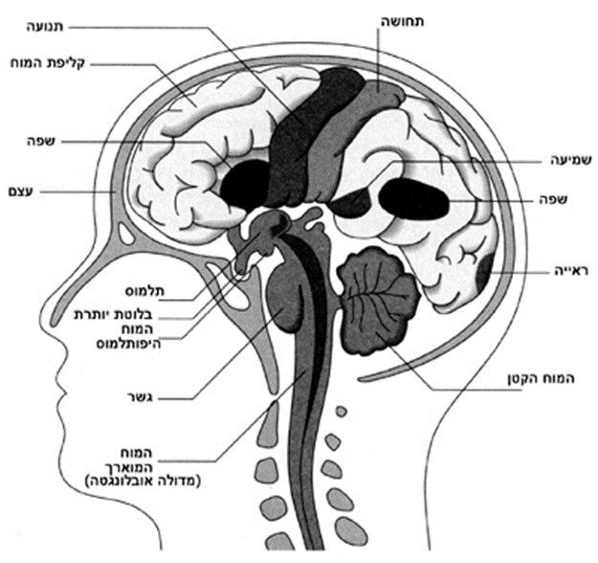
https://www.wisc-online.com/learn/natural-science/life-science/ap1602/how-the-brain-develops
חלקי המוח
http://www.g2conline.org/#Thinking?aid=2022
מוח תלת מימדי

Slide 5
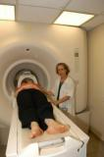
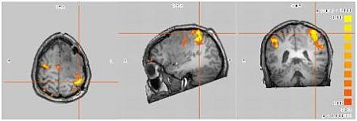
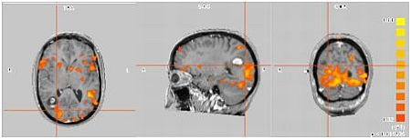
fMRI
מהי בדיקת הדמיה תפקודית של המוח (fMRI)?
הדמיה של המוח על-ידי תהודה מגנטית (Magnetic Resonance Imaging - MRI) היא שיטה העושה שימוש בגלי רדיו ובמגנט בעל עוצמה רבה, בכדי להפיק תמונות מפורטות של מבנה המוח.
אזורי שפה
אזורים מוטורים
אזורי ראיה
http://www.tasmc.org.il/Imaging/Pages/FMRI.aspx

Slide 6
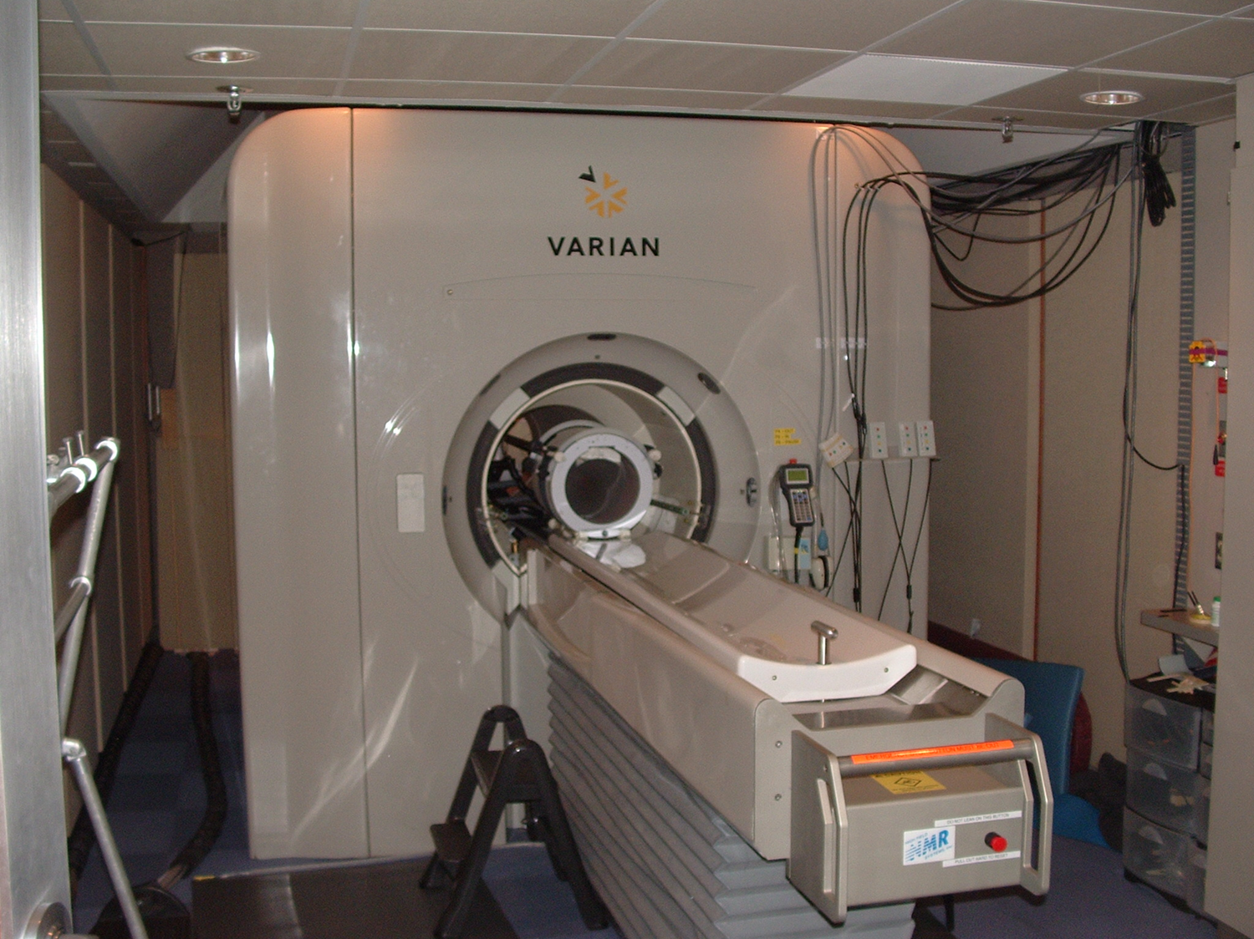

Slide 7
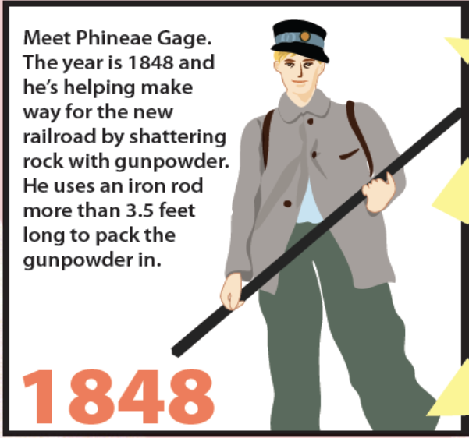
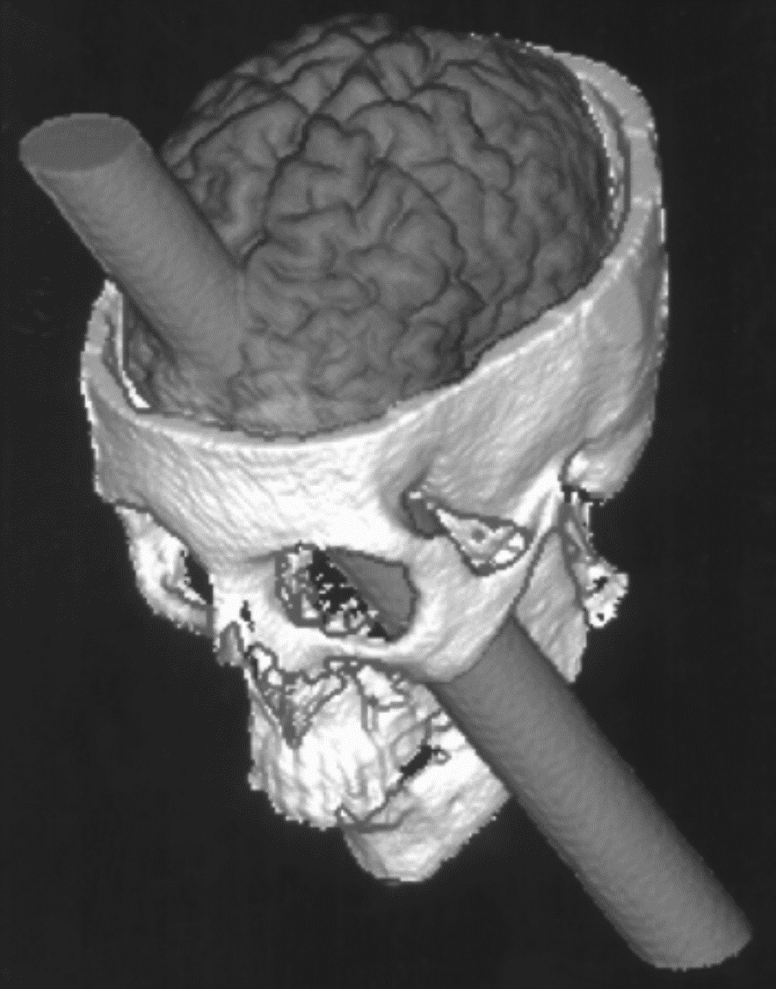
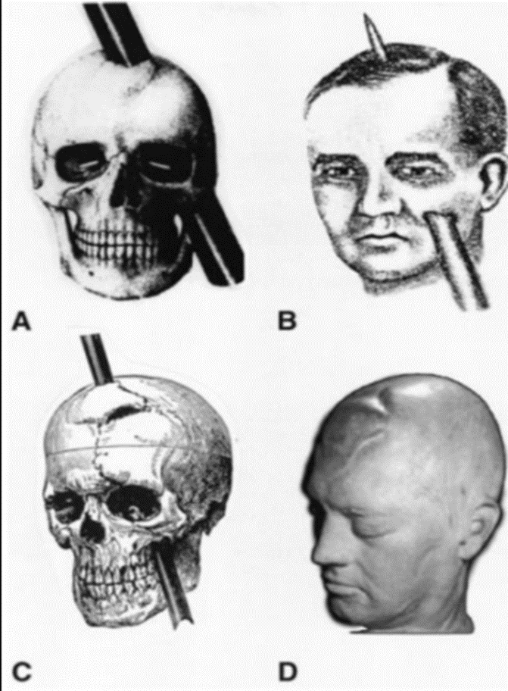
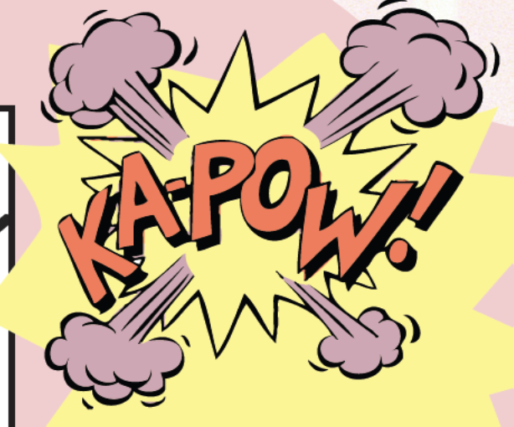

Slide 8
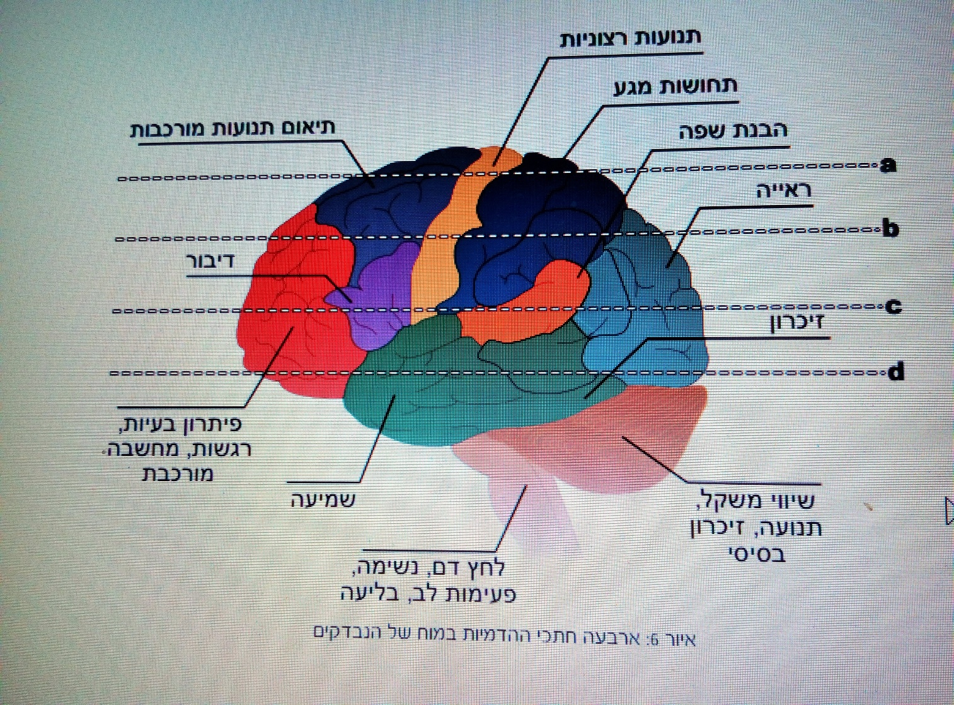
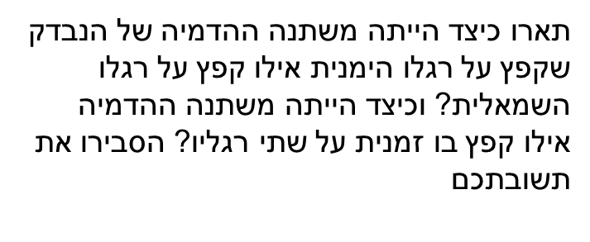
מי מבין הנבדקים הבאים קיבל את המשימה?
1. לקפוץ על רגל ימין כמה פעמים 2. להתבונן בתמונה 3● לפתור בעיה בחשבון

Slide 9
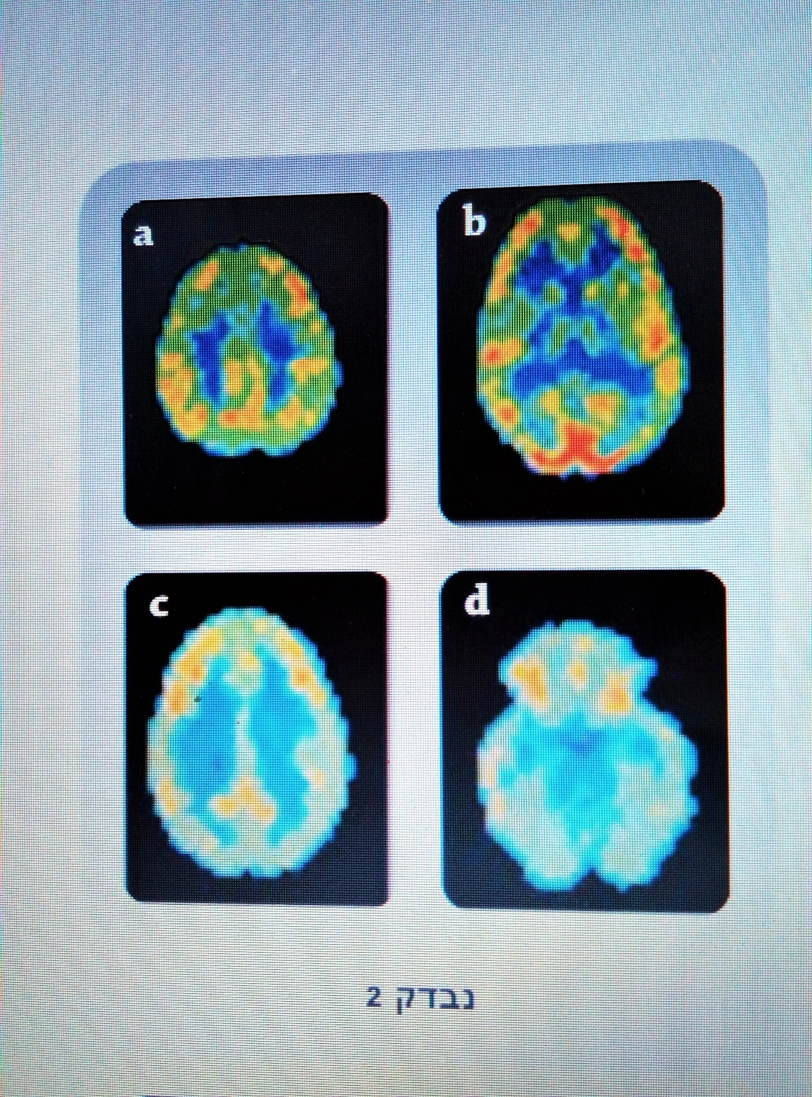
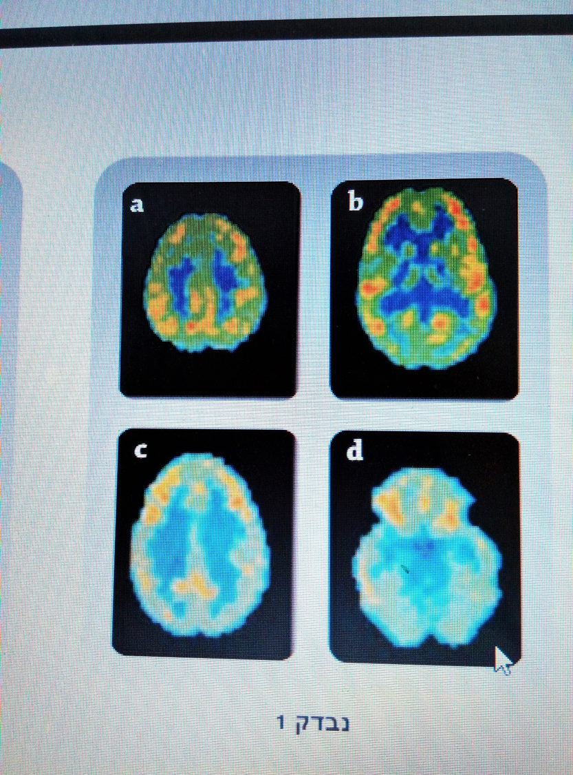

Slide 10
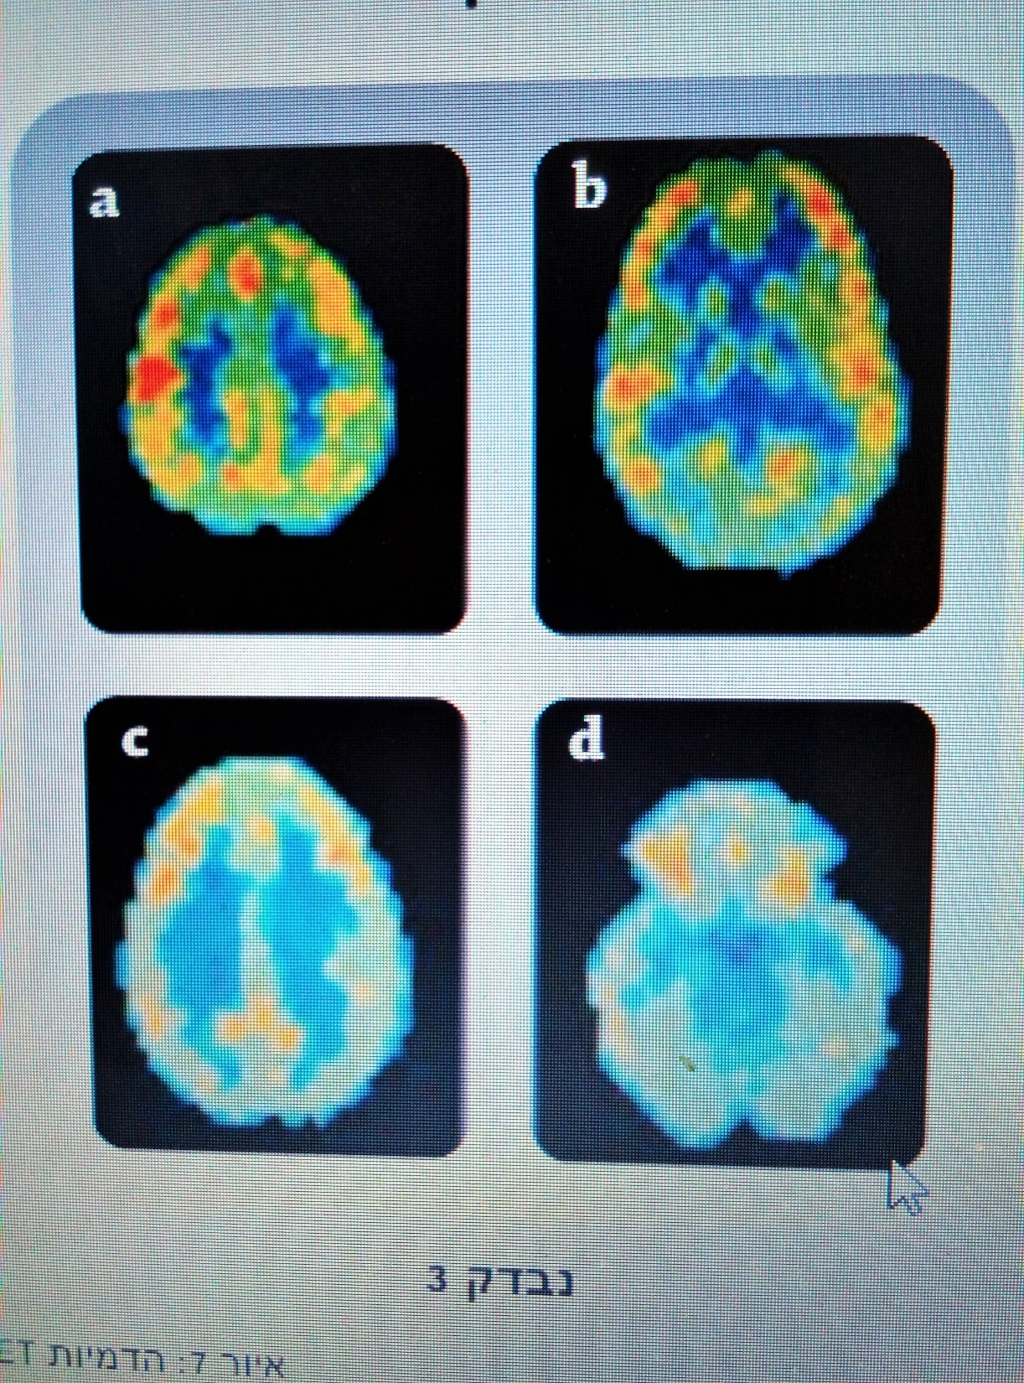

Slide 11
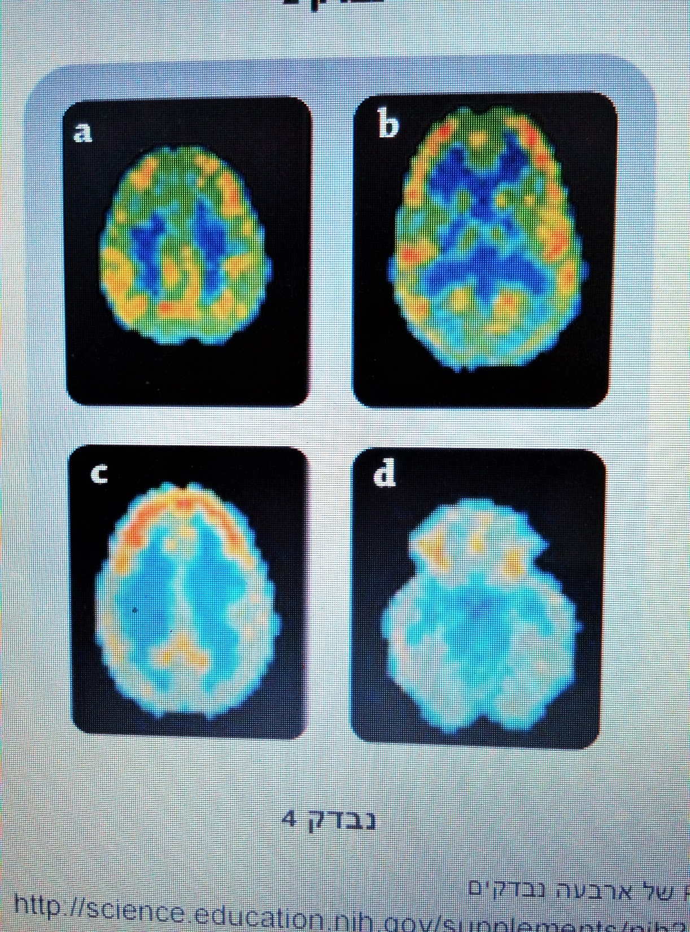
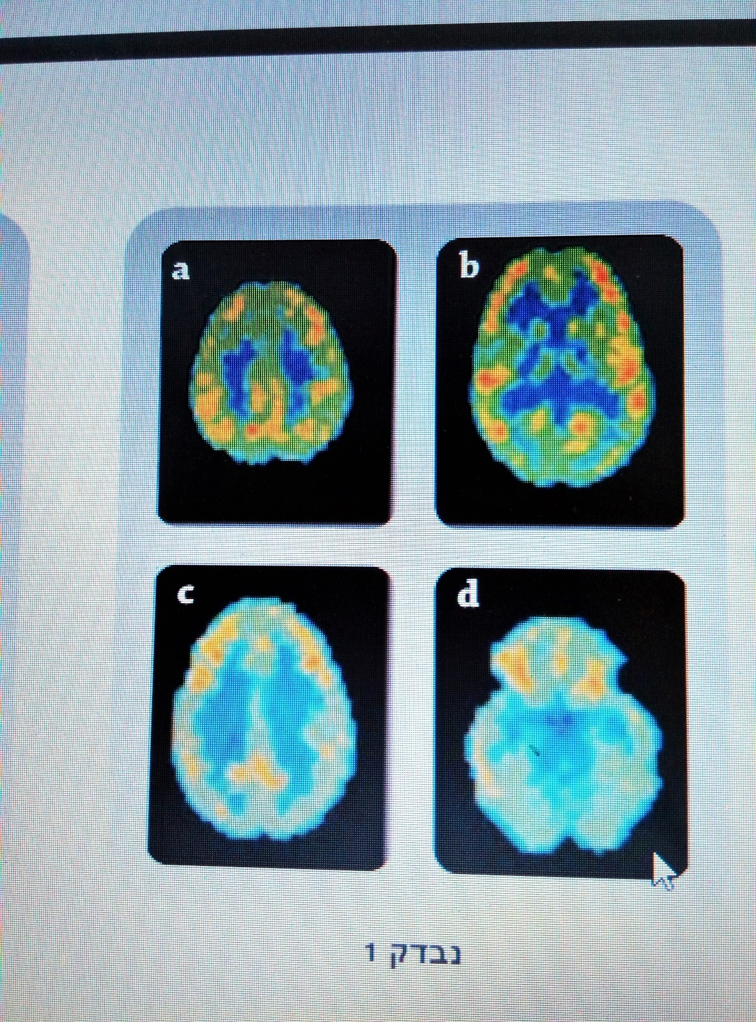

Slide 12
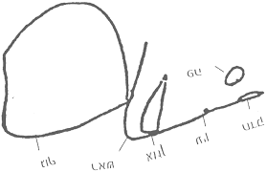
תסמונת ויליאמס
ביקשו מנערה ע IQ 49 לצייר פיל, ולספר מה היא יודעת על פילים. הציור שלה לא היה ניתן לפענוח. אבל
התיאור המילולי שלה היה מרשים בעושר שלו אפילו פיוטי. "יש לו אזניים ארוכות, אפורות, אוזני מניפה,
אוזניים שיכולות לעוף ברוח...".
לנערה יש תסמונת ויליאמס. תסמונת זו נדירה, אך מעניינת מדעני מוח. הם מתקשים בקריאה וכתיבה,
וחישובים פשוטים בחשבון מהווים מאבק עבורם. עם זאת, הם מציגים יכולות מרשימות בתחום של שפה
מדוברת וזיהוי פנים.

Slide 13
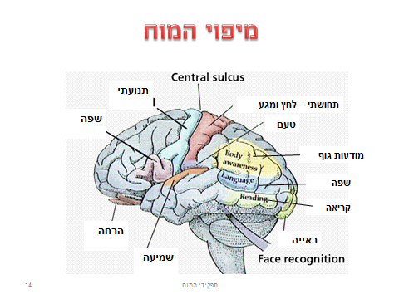

Slide 14
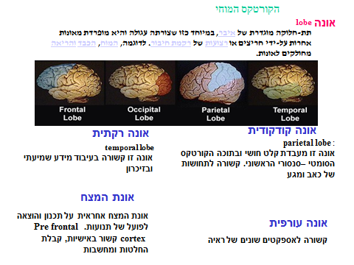

Slide 15
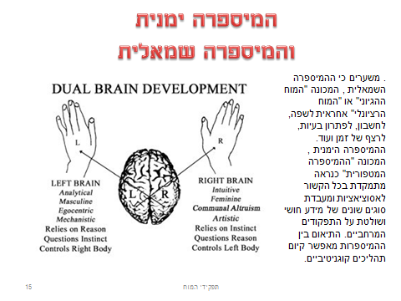

Slide 16
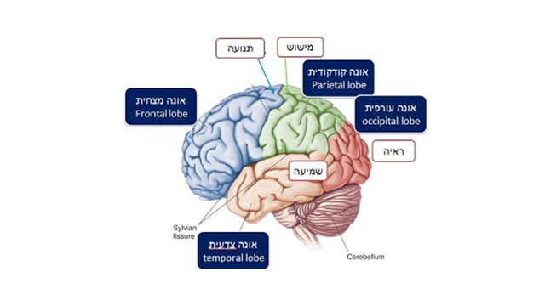
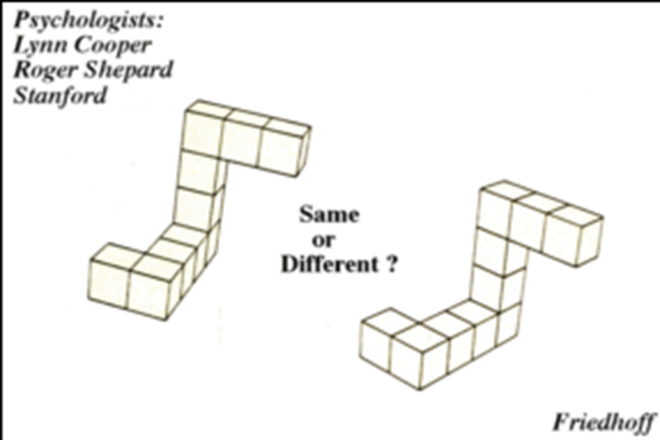
האונה הקודקודית(parietal cortex):כוללת חלקים החשובים לעיבוד מידע חושי המגיע אל המוח דרך התלמוס מאברי החוש. חלק זה נמצא מעבר לקיפול המרכזי. כמו כן ישנם אזורים באונה הקודקודית החשובים לתפיסה המרחבית ופועלים כשמתנהלים במרחב או כשמנסים לפתור חידות של רוטציה מנטלית.
http://bjornson.inhb.de/?p=55

Slide 17
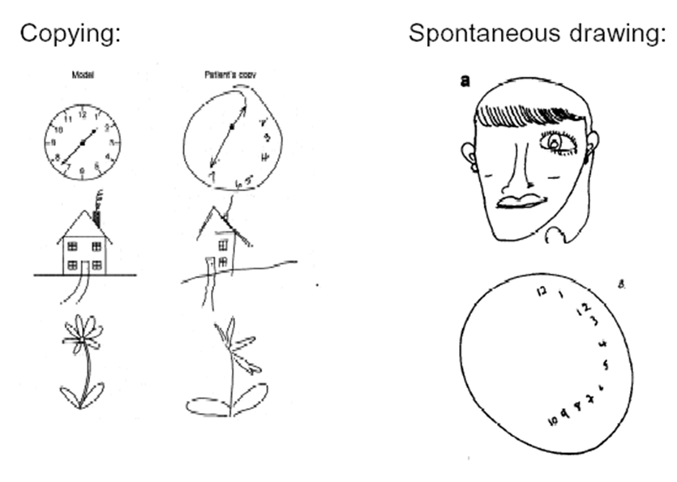
תסמונת הזנחת צד
תסמונת התנהגותית נוירולוגית המתרחשת לאחר נזק להמיספרה אחת של המוח, כמו למשל נזק בעקבות שבץ מוחי. הלוקה בתסמונת זו נוטה שלא להתייחס לגירויים חיצוניים המגיעים מהכיוון של ההמיספרה הבריאה. כך למשל, חולה שנפגע בהמיספרה הימנית עלול להתעלם מגירויים המגיעים מצד שמאל.
החולה בהזנחת צד מתקשה להבחין במתרחש במרחב השמאלי וכמעט שאינו מצליח להגיב לגירויים ולאובייקטים במרחב השמאלי.
הזנחת צד נגרמת בדרך כלל כתוצאה מנזק באונה הקודקודית בהמיספרה הימנית. מקרה זה מכונה הזנחת צד שמאלית. הזנחת צד שמאלית שכיחה בהרבה מהזנחת צד ימנית.
ליקוי מוטורי כגון המיפלגיה (שיתוק צד אחד של הגוף).
במקרים קיצוניים במיוחד החולים מפתחים מחשבות מוזרות כלפי חלק הגוף השמאלי או אפילו שונאים את גופם. דיסמורפופוביה
הזנחת צד שמאל יכולה לבוא לידי ביטוי גם בקריאה (נגלקסיה או דיסלקציית נגלקט) ובכתיבה (דיסגרפיית נגלקט).

Slide 18
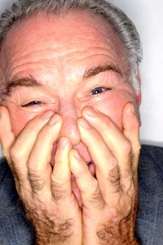
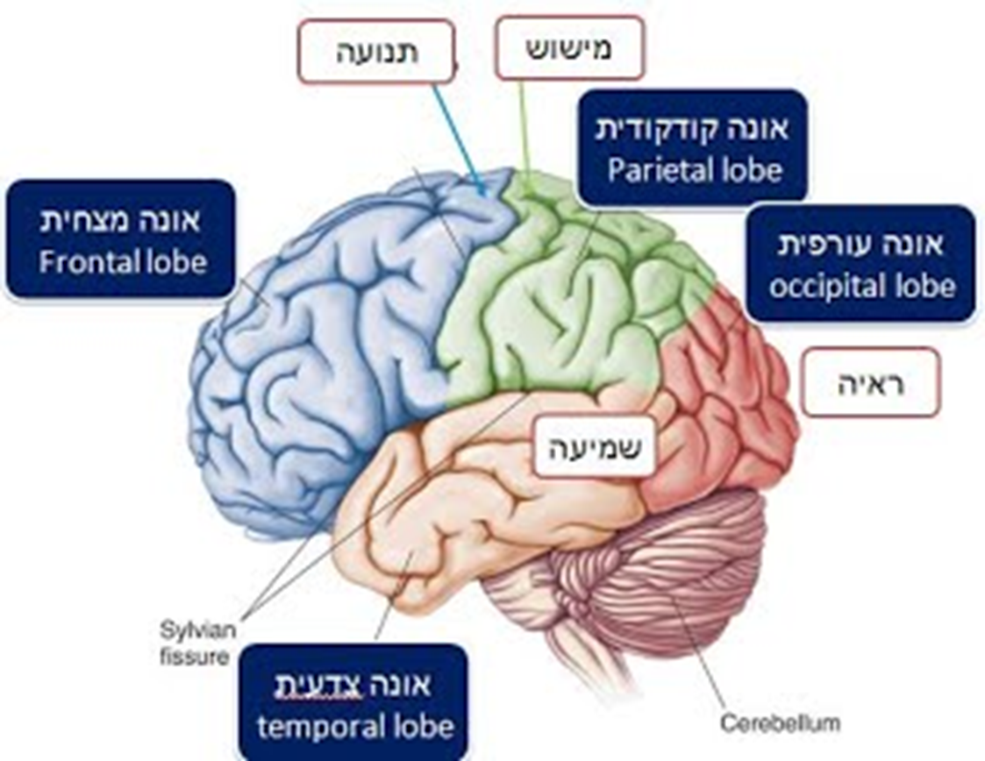
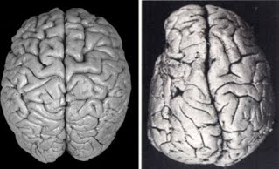
האונה הצדעית/רקתית(temporal lobe): אונה זו כוללת אזורים החשובים לדיבור ולשפה - כמו אזור ורניקה החשוב להבנת הדיבור.
האונה הקדמית של קליפת המוחfrontal cortex): ) חשיבה, תיכנון לעתיד, קבלת החלטות, שיפוט ועיכוב דחפים/ חשובה מאד להפעלת תנועות. תראו מה קורה למי שנפגע באונה הקדמית....
https://www.youtube.com/watch?v=uV2JihvJvIY
בתמונה מוח של חולה אפזיה לצד מוח תקין

Slide 19
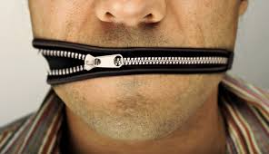
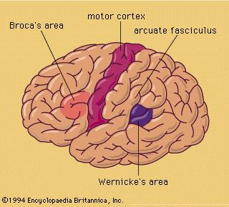
אפאזיה=שתקת
אפזיה היא מחלה נוירולוגית: מצב בו יכולת התקשורת נפגעת ומופיעה הפרעה בשפה. במקרים של אפזיה קיים קושי בדיבור ובהבנת השפה, המתבטא בחוסר יכולת להבין דיבור או כתב.
אפזיה מוטורית
האפזיה המוטורית מתארת מצב בו החולים מתקשים בדיבור ולא מצליחים להוציא את המילה הנכונה. אפזיה מסוג זה מופיעה כאשר הפגיעה היא באונה הפרונטלית השמאלית, ונקראת גם Broca Aphasia. האפזיה המוטורית מתבטאת במשפטים קצרים, השמטת מילים, קושי בשליפת המילה הנכונה ודיבור בשפה משובשת.
אפזיה סנסורית
האפזיה הסנסורית מתארת מצב בו החולים לא מצליחים להבין את השפה. מצב זה נגרם לאחר פגיעה באזור על שם Wernicke אשר נמצא בחלק האמצעי באונה הרקתית של ההמיספרה השמאלית. במקרים אלה, החולים יכולים לדבר במשפטים ארוכים תוך שימוש בשפה מורכבת אך ללא כל משמעות קוהרנטית.
http://www.britannica.com/science/Broca-area

Slide 20
האונה העורפיתoccipital lobe): ) כוללת אזורים המעבדים מידע חזותי או מידע הקשור לדרך שבה דברים נראים. המידע מגיע אל האונה העורפית באמצעות תאי עצב מעצב הראייה דרך התלמוס.

Slide 21
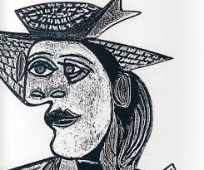
אגנוזיה (מיוונית: העדר ידע) - חוסר יכולת להכיר עצמים, קולות, ריחות או צורות, שאינו נובע מפגם כולל בחושים או בזיכרון.
אגנוזיית פרצופים (פרוסופואגנוזיה)
אגנוזיית הפרצופים, תת-סוג של האגנוזיה האסוציאטיבית, היא שכיחה יחסית ומתבטאת בהיעדר יכולת לזהות פרצופים, גם כאשר זיהוין של צורות אחרות תקין. אנשים הלוקים בבעיה זו ינסו לשמור תווי פנים בזיכרון על ידי שימוש ברמזים, כגון צלקות ושומות. בדרך כלל מלווה התסמונת באי נעימות רבה ובמצוקה בנסיבות חברתיות.
הלוקה באגנוזיה אסוציאטיבית אינו מסוגל לזהות עצם על פי מראהו. למשל, משקפיים יתוארו על ידו כשני מעגלים אשר קו מחבר ביניהם. אם אותו אדם ייגע בעצם וייעזר בחוש המישוש שלו, הוא צפוי להצליח בזיהוי בנקל. הפגיעה במוח הגורמת לאגנוזיה אסוציאטיבית היא בדרך כלל באזורים משניים באונה האחורית (אוקסיפיטלית) של קליפת המוח).

Slide 22
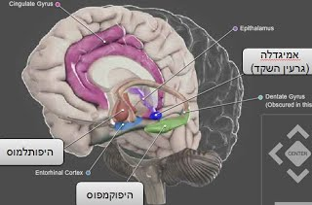
המערכת הלימבית
זו מערכת הכוללת גרעינים ומבנים באזורים הפנימיים של המוח. מערכת זו קשורה בין השאר לרגשות ולזיכרון.
גרעין השקד - אמיגדלה- קשור בזיהוי הבעות פחד ובהערכת אופי הזולת על פי מבע פניו (1). הם מתפקדים גם בתגובות פחד לגירויים מותנים, אף כשהללו אינם מגיעים לתודעה. ניתן לחיות ללא גרעיני השקד, אך זה קצת מסוכן
היפוקמפוס - חיוני במיוחד לגיבוש הזיכרון והעברת מידע לזיכרון לטווח ארוך. את זאת גילו לראשונה כשבדקו חולה בשם הנרי מולייסון ("חולה HM" המפורסם) אשר נותח באזור זה כטיפול באפילפסיה קשה, ואיבד את היכולת לשמור זיכרונות במשך יותר מ-10 דקות.(2) http://gilmorit.blogspot.co.il/2012/05/hm.html
(1).מחלת אורבך-ויאט (המכונה גם ליפואיד-פרוטאינוזיס)
http://lib.cet.ac.il/pages/item.asp?item=10345
http://www.pbs.org/wgbh/nova/body/how-memory-works.html
(2)

Slide 23
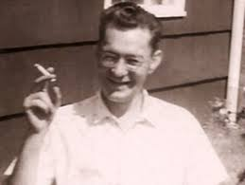
אמנזיה: חוסר יכולת לזכור
http://gilmorit.blogspot.co.il/2012/05/hm.html
הנרי איבד כמעט שני שליש מההיפוקמפוס שלו, החריץ הפרה-היפוקמפלי והאמיגדלה. אחרי הניתוח הוא סבל מאבדן זיכרון:
שכחה קדימה (anterograde amnesia) – הוא לא יכול היה להעביר אירועים חדשים לזיכרון לטווח ארוך
2. שכחה אחורה (retrograde amnesia) – לא זכר את רוב האירועים במהלך 3 הימים לפני הניתוח וחלק מהאירועים שהתרחשו עד ל-11 שנים לפני הניתוח, כלומר היה מדרג בזמנים.
3. הוא יכול היה ליצור זיכרון פרוצדוראלי לטווח ארוך – למשל הצליח ללמוד כישורים מוטורים למרות שלא זכר שלמד אותם.
4. הוא זכר את שמו, את שמות הוריו, הוא המשיך לדעת לדבר ולקרוא.
הבשלת זיכרון או גיבוש (consolidation) הוא התהליך של הפיכת זיכרון לטווח קצר לזיכרון ארוך טווח והוא מורכב משלושה שלבים:
1. קידוד או הצפנה (encoding) – ובו מידע סביבתי מתורגם ליחידה מוחשית במוח. למשל פנים מגלי אור, או צלילים מגלי קול.
2. אחסון (storage) – כאשר המידע נשמר לאורך זמן.
3. שליפה (retrieval) – כאשר הקלט מוחזר מן האחסון בעת שאדם נזקק לו. מעל גיל 40 עולה הקושי בשליפה.

Slide 24
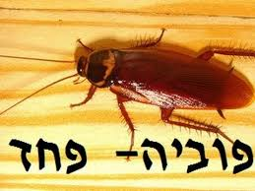
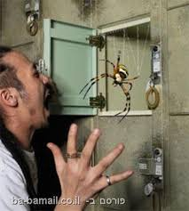
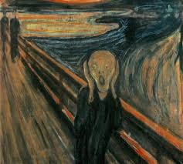
על פי ספר האבחנות האמריקאי ה DSM כדי לאבחן פוביה ספציפית נדרשים הקריטריונים הבאים:
1. פחד ניכר ומתמשך הנגרם מנוכחות של אובייקט או מצב או מציפייה לאובייקט או מצב מסוימים.
2. חשיפה לגירוי המסוים תגרום כמעט תמיד לתגובת חרדה ועשויה להוביל להתקף פאניקה.
3. הפחד צריך להיות חסר פרופורציות לחוויה או לאובייקט
4. ההימנעות מהסיטואציה הגורמת לחרדה
מצב נפשי של פחד, רתיעה או בעתה כרוניים או מוגזמים מאובייקט או ממצב כלשהו, המשבשים באופן ממשי את חיי הלוקה בו.
פוביות שייכות לקבוצת הפרעות החרדה בפסיכיאטריה. בסיווג האמריקאי של המחלות הפסיכיאטריות מופיעים 12 סוגים של הפרעות חרדה, מתוכם ארבע הפרעות הכוללות פוביות:
1. הפרעת פאניקה עם אגורפוביה (פחד ממקומות פתוחים).
2. אגורפוביה ללא היסטוריה של הפרעת פאניקה.
3. פוביות ספציפיות.(חיות, סביבה טבעית, דם..)
4. פוביה חברתית.

Slide 25
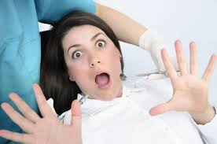
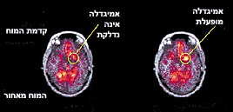
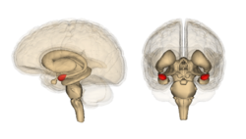
האמיגדלה נחשבת למעורבת ישירות בתהליכי ויסות רגשי ו"ממונה" על פחד ומורא. האמיגדלה מקושרת עם תגובות רגשיות למצבי סכנה (בעיקר פחד ותוקפנות). היא משתתפת בתגובות התנהגותיות, אוטונומיות והורמונליות על גירויים רגשיים. תגובת הילחם או ברח משויכת לאמיגדלה. בהתאם לכך, האמיגדלה מעורבת בהתניה קלאסית של תגובות רגשיות

